Slide 1
(Samo)podoba znanosti in raziskovalcev v Sloveniji – Apel podobo svojo na ogled postavi
Branko Lobnikar
Univerza v Mariboru
To predavanje je nastalo v okviru projekta LAŽNE NOVICE IN TEORIJE ZAROTE? OPOLNOMOČIMO (SE ZA) ZNANOST! (akronim: oooZnanost!), ID sporazuma o dodelitvi sredstev:101162611, v okviru razpisa HORIZON-MSCA-2023-CITIZENS-01-01 - Evropska noč raziskovalcev in raziskovalci v šolah 2024-2025.

Slide 2
Namen in cilji
Raziskovalno vprašanje: „Kako javnost vidi znanost in raziskovalce in kako se raziskovalci vidijo sami?“
Predstavitev prih rezultatov raziskave, opravljene v okviru ocene učinka projekta ERN oooZnanost! o percepciji znanosti v družbi, vlogi raziskovalcev pri oblikovanju lastne podobe ter njihovem občutku pripadnosti in družbenega vpliva.
Pogovor spodbuja k razmisleku, kako lahko raziskovalci aktivno soustvarjajo sodobno, odprto in prepoznavno raziskovalno skupnost.

Slide 3

Raziskava
V okviru ocene učinka projekta ERN oooZnanost! so bile izvedene tri ločene kvantitativne presečne anketne raziskave (raziskovalci, dijaki, učitelji).
V vseh treh je bil analitični fokus pri vprašanjih Q1 in Q2 na semantičnem diferencialu s 5-stopenjsko lestvico, kjer anketirani ocenjujejo položaj med dvema nasprotnima poloma (npr. organiziran–raztresen; koristna–nekoristna).
Lestvica je simetrična: Zelo (+), Delno (+), Niti eno niti drugo, Delno (−), Zelo (−), pri čemer izbor kategorije odraža stopnjo približevanja enemu ali drugemu polu.
Q1 meri dojemanje raziskovalca v Sloveniji skozi nabor bipolarnih lastnosti (osebnostne in profesionalne značilnosti ter zaznani družbeni položaj/vpliv).
Q2 meri dojemanje znanosti v Sloveniji skozi nabor bipolarnih značilnosti (npr. vsebinska privlačnost, družbena korist, razvojni prispevek, vpliv, komuniciranje, neodvisnost, kredibilnost).

Slide 4
Relevantnost teme?
Fokus na vprašanje o podobi raziskovalca in podobi znanosti V Sloveniji je smiseln, ker sta ravno ti dve konstrukta v literaturi prepoznani kot ključna napovednika:
pripravljenosti za vključevanje v znanstvene vsebine,
zaupanja v znanstvene informacije in
odpornosti na dezinformacije.
Če javnosti raziskovalce dojemajo kot kompetentne, poštene in družbeno odgovorne ter znanost kot koristno in kredibilno, je verjetnejše, da bodo znanstvene razlage sprejemali kot legitimne tudi v polariziranih temah (npr. zdravje, okolje, tehnologije).

Slide 5
Relevantnost teme?
Raziskava je lahko relevantna tudi zaradi širšega okolja, v katerem se znanstvena komunikacija izvaja: v razmerah povečane izpostavljenosti lažnim novicam, skepticizmu in konkurenci informacijskih virov postaja vprašanje, kako skupine dojemajo znanost in raziskovalce, neposredno povezano s kakovostjo javnega odločanja in z družbeno odpornostjo.
Merjenje teh percepcij zato ni zgolj “mehka” evalvacijska metrika, temveč indikator družbene kapacitete za razumevanje in uporabo znanstvenih spoznanj.

Slide 6

Opis vzorcev
Vzorec raziskovalcev obsega N = 124 respondentov.
Struktura vzorca (po razpoložljivih opisnih spremenljivkah) kaže relativno uravnoteženo porazdelitev po kariernih stopnjah R1–R4, z največjim deležem na začetnih stopnjah (R1 in R2)
Največ zaposlenih na Univerzi v Mariboru in v javnih raziskovalnih inštitutih.
Področja raziskovanja so raznolika, z največjim deležem naravoslovja, nato družboslovja in tehnike.
Vzorec dijakov je najobsežnejši in vključuje N = 990 sodelujočih.
Vzorec je sestavljen iz dijakov različnih srednješolskih programov (gimnazijski, srednje strokovni, srednje poklicni), pri čemer prevladujeta srednje strokovni in srednje poklicni program. Porazdelitev po letnikih je nagnjena k nižjim letnikom, regijsko pa izstopata Pomurska in Savinjska regija.
Vzorec učiteljev obsega N = 280 sodelujočih.
Vzorec je pretežno sestavljen iz učiteljev, zaposlenih v srednjih šolah (večina tudi večino časa poučuje na srednji šoli), z večinsko zaposlitvijo za nedoločen čas; regijsko pa prevladuje osrednjeslovenska regija.

Slide 7
Raziskovalci

Slide 8
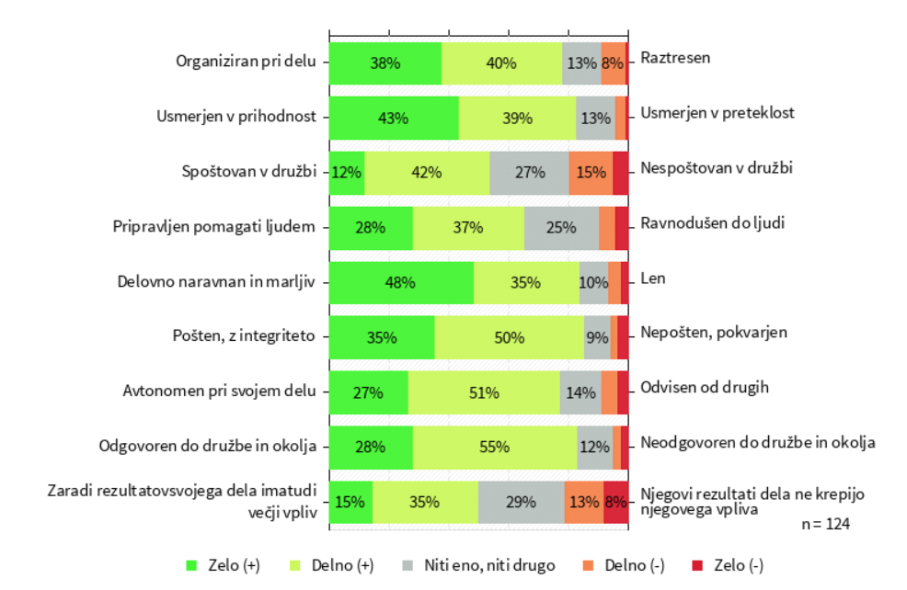
Raziskovalci o sebi: Raziskovalec v Sloveniji je:
Pošten, z integriteto
Delovno naravnan, marljiv
Odgovoren do družbe in okolja

Slide 9
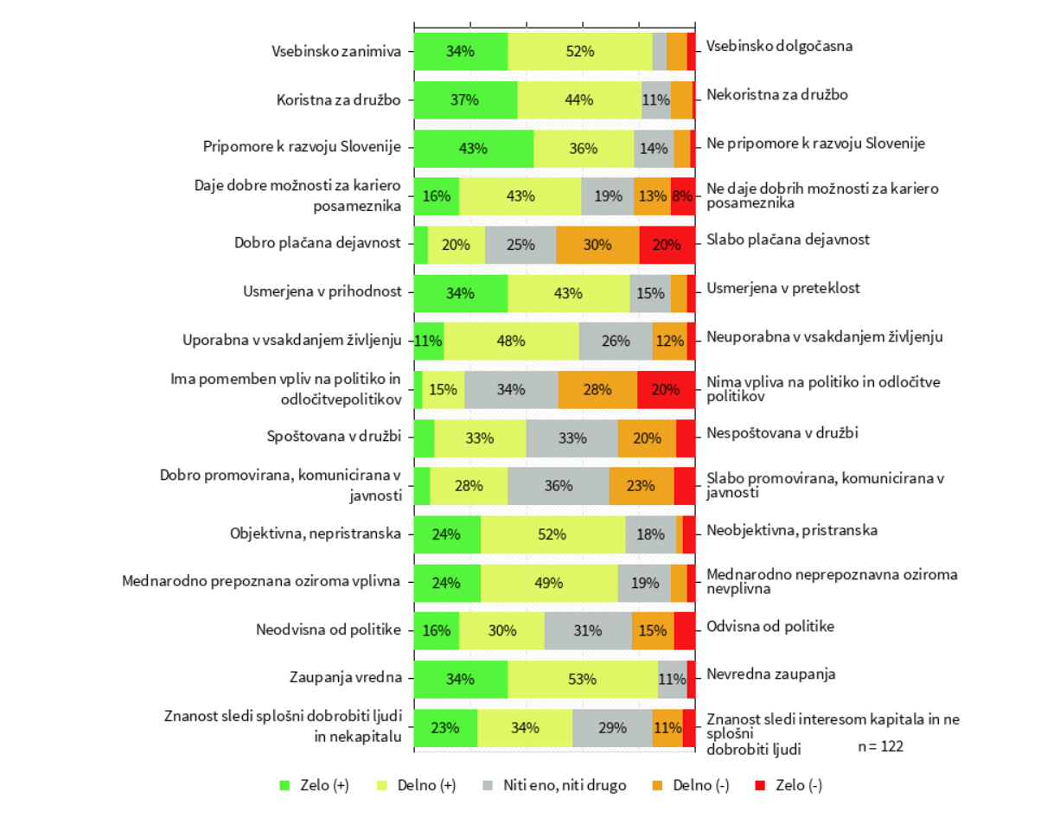
Raziskovalci o znanosti: Znanost v Sloveniji je:
Vsebinsko zanimiva
Koristna za družbo
Zaupanja vredna
Objektivna, nepristranska

Slide 10
Dijaki

Slide 11
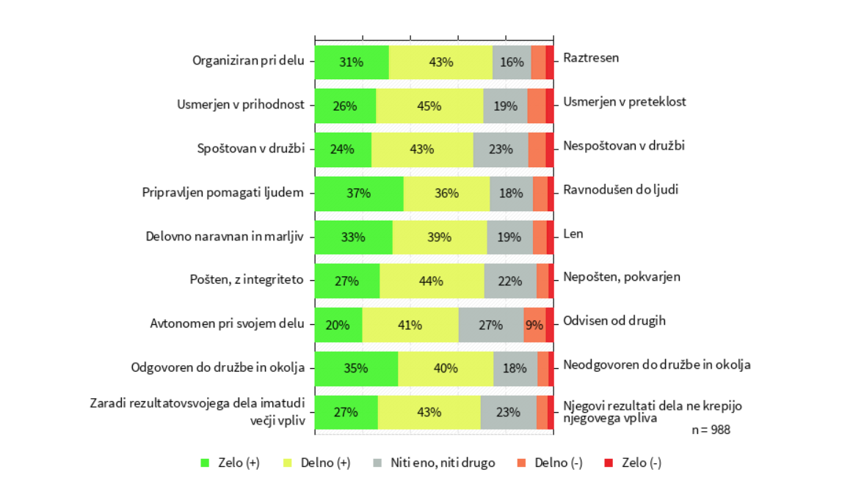
Dijaki o raziskovalcih - raziskovalec v Sloveniji je:
Odgovoren do družbe in okolja
Organiziran pri delu
Pripravljen pomagati ljudem
Deloven
Pošten
Usmerjen v prihodnost

Slide 12
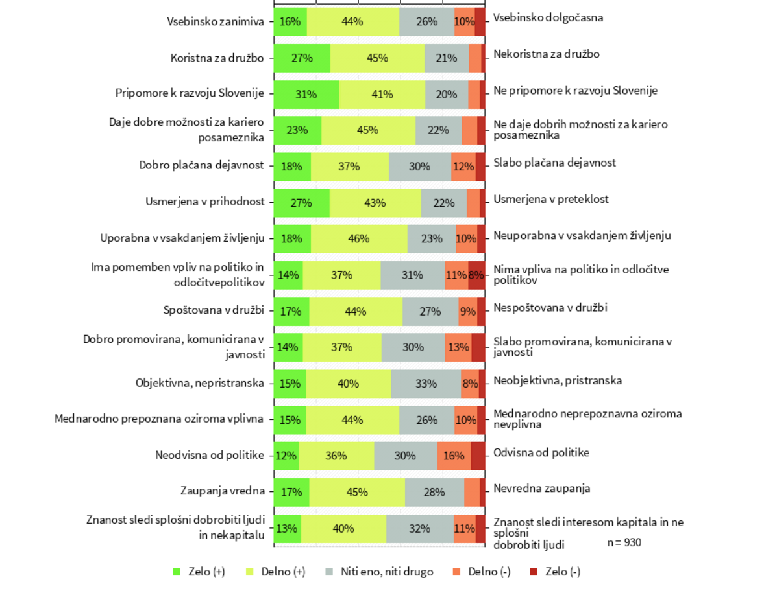
Dijaki -
Znanost v Sloveniji je:
Koristna za družbo
Pripomore k razvoju Slovenije
Usmerjena v prihodnost
Uporabna v vsakdanjem življenju
Daje možnosti za kariero

Slide 13
Učitelji

Slide 14
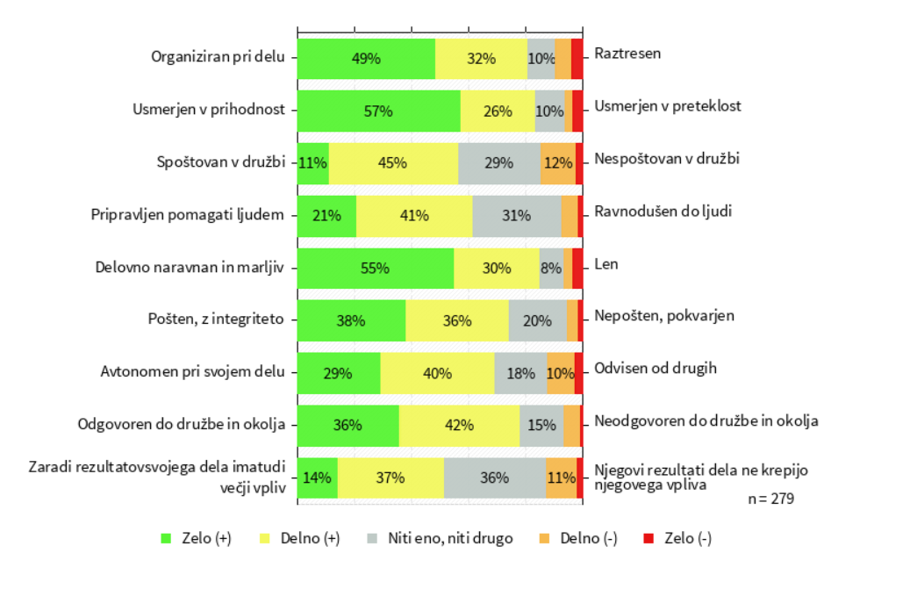
Učitelji o raziskovalcih - raziskovalec v Sloveniji so:
Delovno naravnani in marljivi
Usmerjeni v prihodnost
Organizirani pri delu
Odgovorni do družbe in okolja
Pošteni, z integriteto

Slide 15
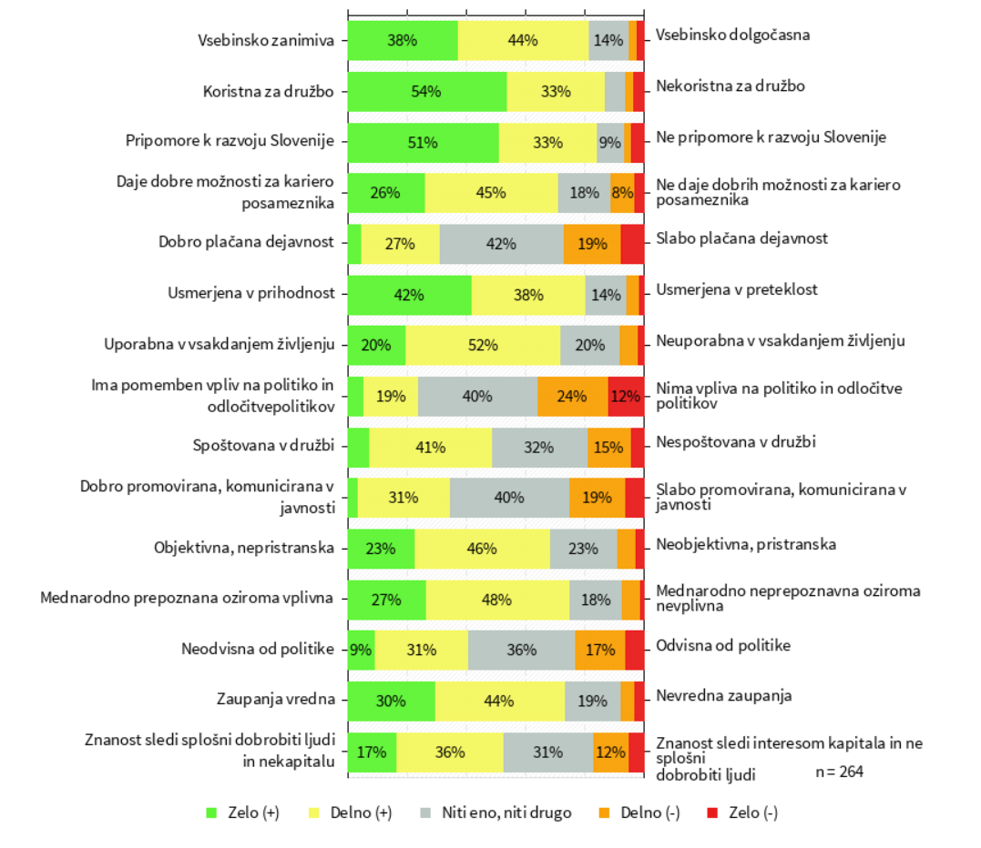
Učitelji -
Znanost v Sloveniji je:
Koristna za družbo
Pripomore k razvoju Slovenije
Vsebinsko zanimiva
Usmerjena v prihodnost

Slide 16
Percepcija raziskovalcev v Sloveniji: podobnosti in razlike med skupinami

Slide 17
Ključne podobnosti med skupinami
V vseh treh skupinah prevladuje pozitivna podoba raziskovalcev na dimenzijah profesionalnosti:
organiziranost,
delovna naravnanost/marljivost,
usmerjenost v prihodnost,
odgovornost do družbe/okolja.
Najbolj konsistentna dimenzija med skupinami je organiziranost (najmanjši razkorak med vzorci).
Take-away: “Jedro profesionalne legitimnosti” raziskovalcev je visoko in relativno stabilno ne glede na vzorec anketirancev.

Slide 18
Največje razlike
Največje razlike med skupinami so na dimenzijah družbenega položaja:
Vpliv raziskovalca zaradi rezultatov dela (največji razkorak):
dijaki izrazito bolj pozitivni; raziskovalci sami najbolj zadržani; učitelji vmes.
Družbena spoštovanost raziskovalca:
dijaki višje; učitelji srednje; raziskovalci nižje (več ambivalentnosti).
Avtonomnost pri delu:
raziskovalci sebe vidijo kot bolj avtonomne; dijaki so bolj nevtralni/zadržani; učitelji vmes.
Čeprav je profesionalna podoba raziskovalcev močno pozitivna, so percepcije manj enotne pri tem, koliko družbene teže, statusa in realnega vpliva imajo rezultati raziskovalnega dela—najbolj zadržani so pri tem prav raziskovalci sami.

Slide 19
Percepcija znanosti v Sloveniji: podobnosti in razlike med skupinami

Slide 20
Ključne podobnosti med skupinami
Visoka zaznana družbena korist in razvojna funkcija znanosti.
  V vseh treh skupinah prevladujejo pozitivne ocene, da je znanost koristna za družbo in da pripomore k razvoju Slovenije; negativne izbire so praviloma nizke. To kaže na konsenz, da ima znanost legitimno in zaželeno družbeno funkcijo.
Močna zaznava epistemskih kvalitet: “zaupanja vredna” in “(relativno) objektivna”.
  Vse tri skupine znanost večinsko ocenjujejo kot zaupanja vredno in objektivno/nepristransko. Raziskovalci in učitelji so pri teh dimenzijah praviloma najbolj izrazito pozitivni, dijaki pa nekoliko bolj zadržani (več nevtralnih odgovorov), vendar še vedno pretežno pozitivni.
Usmerjenost v prihodnost in mednarodna prepoznavnost.
  Skupine se precej ujemajo tudi v tem, da je znanost zaznana kot usmerjena v prihodnost in vsaj zmerno mednarodno prepoznano/vplivno (prevladujejo pozitivne ocene, čeprav se pri dijakih pogosteje pojavlja nevtralnost).

Slide 21
Največje razlike
Razlike smo, tako kot pri percepciji raziskovalcev, ocenili s pomočjo razpona neto pozitivnosti (v odstotnih točkah).
Pri analizi vsebin, kjer prihaja do razkoraka v oceni, je razvidno, da se razlike koncentrirajo predvsem v strukturnih in družbeno-političnih vidikih znanosti (ne toliko v njeni “kognitivni” vrednosti).
  Plačilo znanosti : Najbolj izrazit razkorak je med dijaki (bolj optimistični) in raziskovalci (izrazito negativna ocena). Učitelji so približno nevtralni do rahlo pozitivni, kar kaže na srednjo, bolj zadržano percepcijo.
  Zaznani vpliv znanosti na politiko: Dijaki znanosti pogosteje pripisujejo pomemben politični vpliv, medtem ko sta učiteljska in zlasti raziskovalna perspektiva bistveno bolj skeptični (pri raziskovalcih neto indeks celo negativen).
  Družbena spoštovanost znanosti: Dijaki vidijo znanost kot bolj spoštovano kot raziskovalci; učitelji so vmes. Pri raziskovalcih in učiteljih je opaznejša tudi nevtralnost, kar nakazuje ambivalentnost glede statusa znanosti v javnosti.
  Zanimivost znanosti: Raziskovalci in učitelji znanost izrazito pogosteje dojemajo kot vsebinsko zanimivo kot dijaki; pri dijakih je precej več nevtralnosti in negativnih ocen, kar je pomemben signal za oblikovanje vsebin in formatov znanstvene komunikacije za mlade.

Slide 22
Zaključne misli
Jedro zaupanja je trdno: znanost je v vseh skupinah dojeta kot družbeno koristna in razvojno relevantna; raziskovalci kot profesionalni in odgovorni.
Največje razlike pri percepciji so sistemske, ne kognitivne: razlike se kopičijo pri vplivu (na družbo/politiko), statusu, komuniciranju in vrednotenju (plačilo).
Največja vrzel je vpliv: pri raziskovalcih in učiteljih je več zadržanosti glede realnega družbenega/političnega dosega znanosti in rezultatov raziskovalnega dela.
Dijaki so praviloma bolj optimistični, a manj “sidrani”: pri njih je opaznejša nevtralnost pri nekaterih dimenzijah (npr. kredibilnost, neodvisnost), kar pomeni, da je prostor za oblikovanje stališč velik—zato je format in relevantnost komunikacije ključna.
Učitelji so ključni multiplikatorji: njihova zadržanost pri vplivu/podobi v javnosti pomeni, da morajo imeti dostop do razumljivih, didaktično uporabnih vsebin in primerov družbenega učinka znanosti.
Priporočilo za komuniciranje znanosti: manj “znanost je pomembna” in več “kako konkretno deluje in kaj spremeni”—s prototipi dobrih praks, zgodbami o učinku, ter transparentnostjo metod in negotovosti.
Apel predavanja: podoba znanosti ni nekaj danega—je rezultat stalne interakcije. Raziskovalci jo lahko in moramo sooblikovati: z odprtostjo, prisotnostjo v javnosti in stratešnim povezovanjem z odločevalci ter šolskim prostorom.

Slide 23

Hvala

